Slide 1

TRATAMIENTOS MEDICOS ALTERNATIVOS:
ACETATO DE ULIPRISTAL
Beatriz Jambrina Briso-Montiano
L.E. Ginecología y Obstetricia HCUV

Slide 2

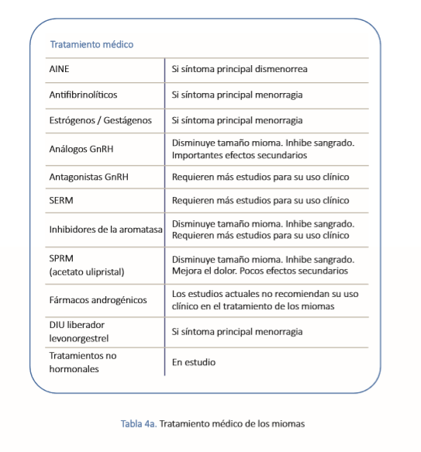
OPCIONES TERAPEÚTICAS MÉDICAS PARA LOS MIOMAS
  AINES
  Ácido tranexámico
  ACHO
  Gestágenos
  Esteroides androgénicos (danazol)
  Análogos GnRH

Slide 3

¿Existe un tratamiento IDEAL para los miomas?
Eficaz
Rápido
Seguro
Buena tolerancia
Baja recurrencia
Preservación de la fertilidad

Slide 4
OPCIONES TERAPEÚTICAS MÉDICAS PARA LOS MIOMAS
  AINES, Ácido tranexámico
  ACHO
  Gestágenos
  Esteroides androgénicos(danazol)
  Análogos GnRH
  Moduladores selectivos receptores progesterona
    Mifepristona
    Acetato de ulipristal

Slide 5
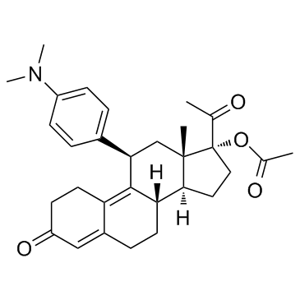
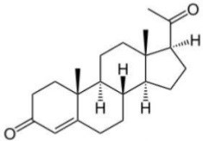
ACETATO DE ULIPRISTAL: Una nueva clase de SPRM’s*
Esteroide sintético derivado de la 19-norprogesterona
Acetato de Ulipristal
Progesterona
  * SPRM: Moduladores selectivos de los receptores de la progesterona

Slide 6
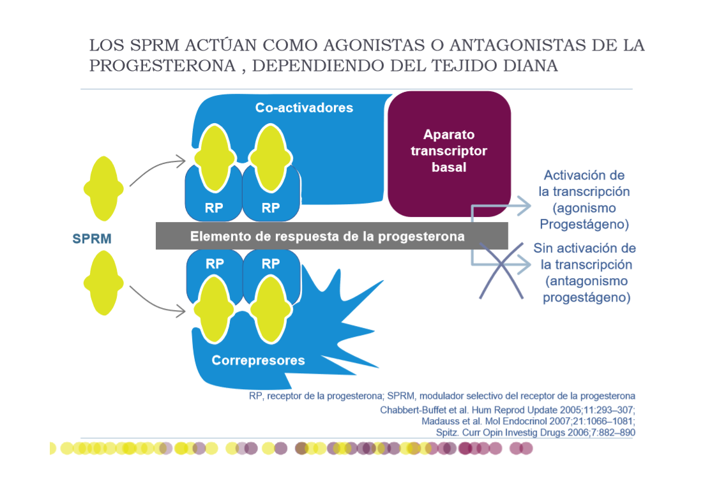
MECANISMO DE ACCIÓN

Slide 7
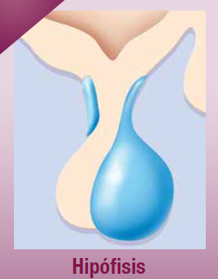
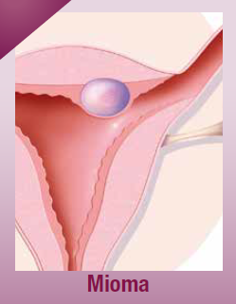
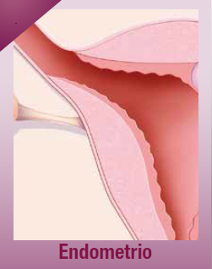
EFECTO AUP SOBRE HIPÓFISIS –MIOMA -ENDOMETRIO
  Acciones sobre el eje hipotálamo-hipofisario
    Inhibe la ovulación al prevenir el pico de FSH y LH
    Mantiene niveles medio de estradiol
  Acción directa sobre los miomas
    Reduce su tamaño inhibiendo la proliferación celular
    Reduce su tamaño induciendo la apoptosis de las células miomatosas
  Acción directa sobre el endometrio
    Induce amenorrea, reduciendo el sangrado excesivo de forma rápida
    Cambios endometriales benignos = Cambios Endometriales Asociados a los MRP conocidos como PAEC

Slide 8
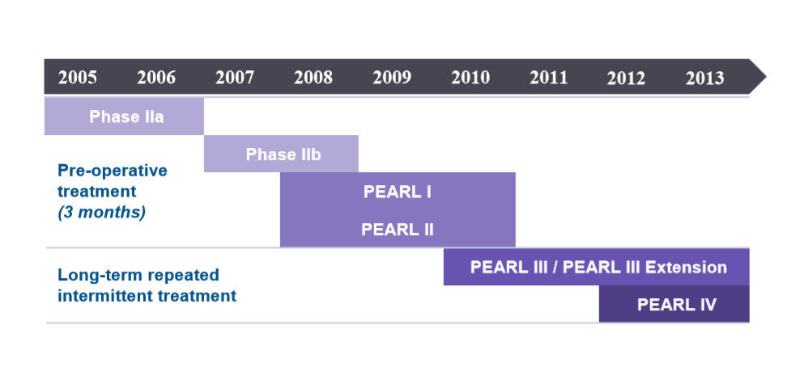
DESARROLLO CLÍNICO DEL AUP

Slide 9
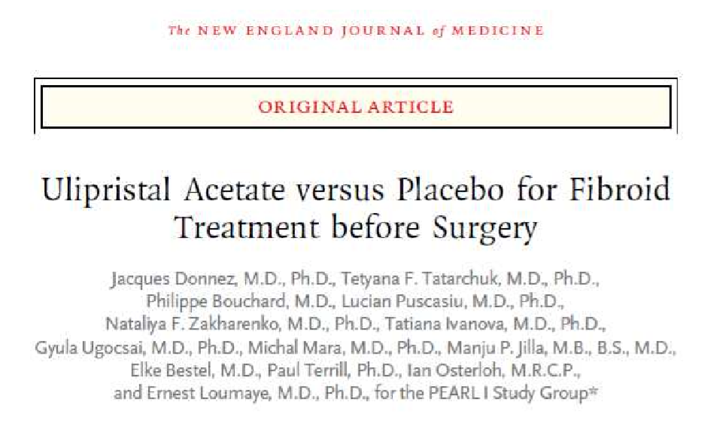
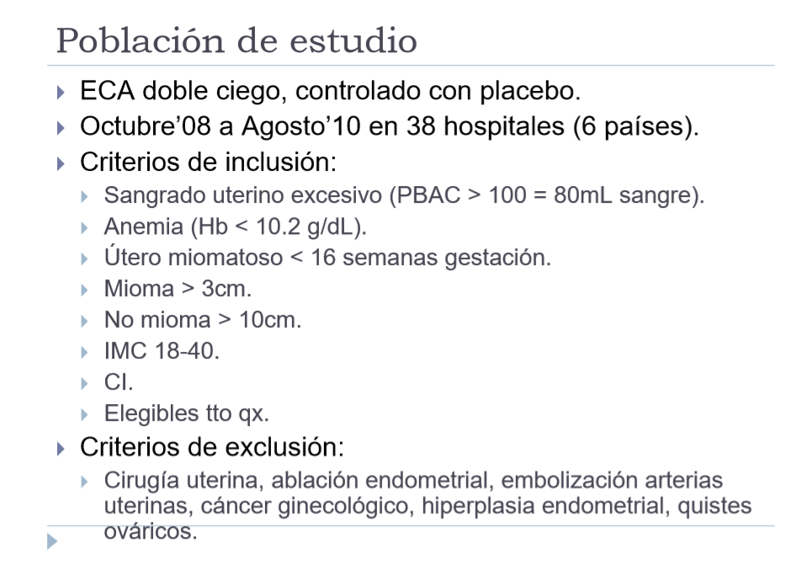
PEARL I. EFICACIA AUP

Slide 10
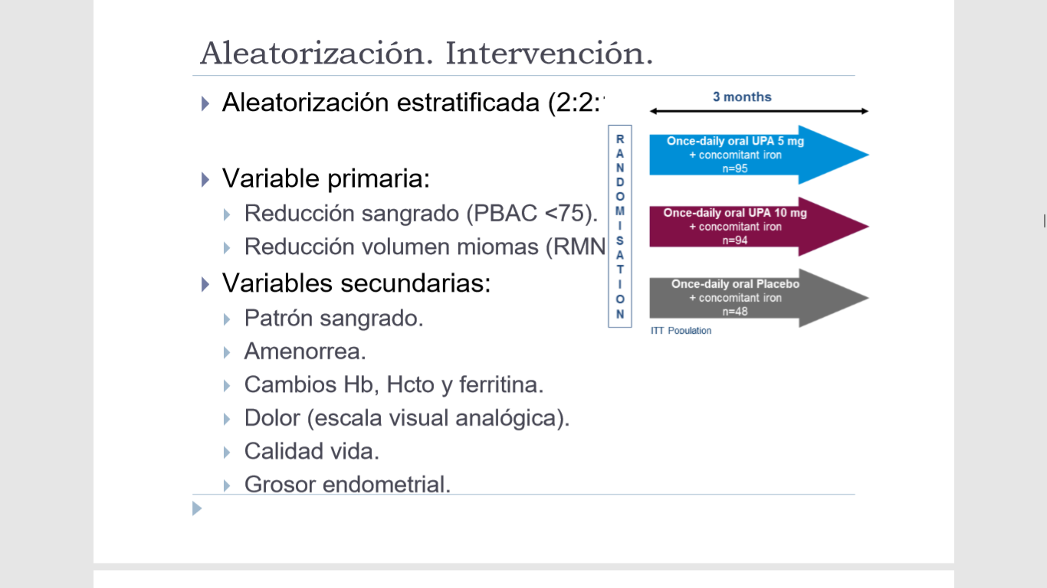
PEARL I. EFICACIA AUP

Slide 11
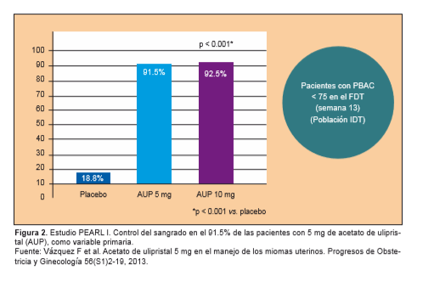
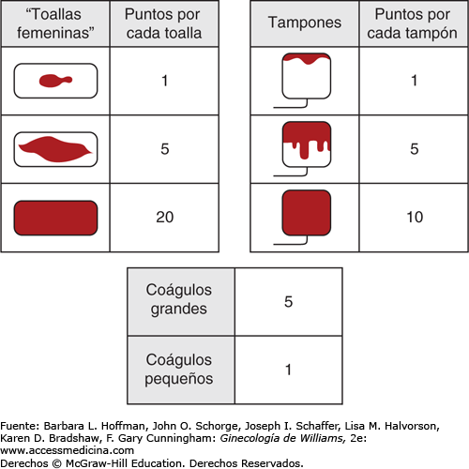
PEARL I. EFICACIA AUP

Slide 12
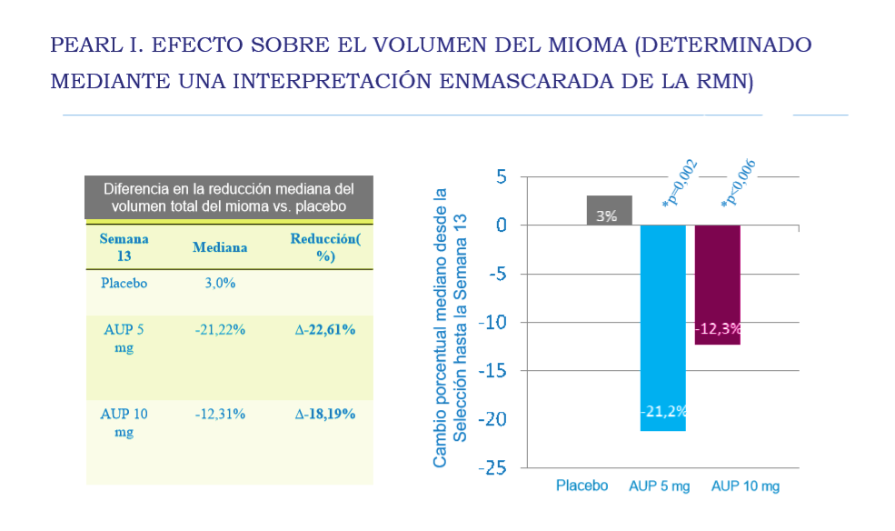
PEARL I. EFICACIA DEL AUP

Slide 13
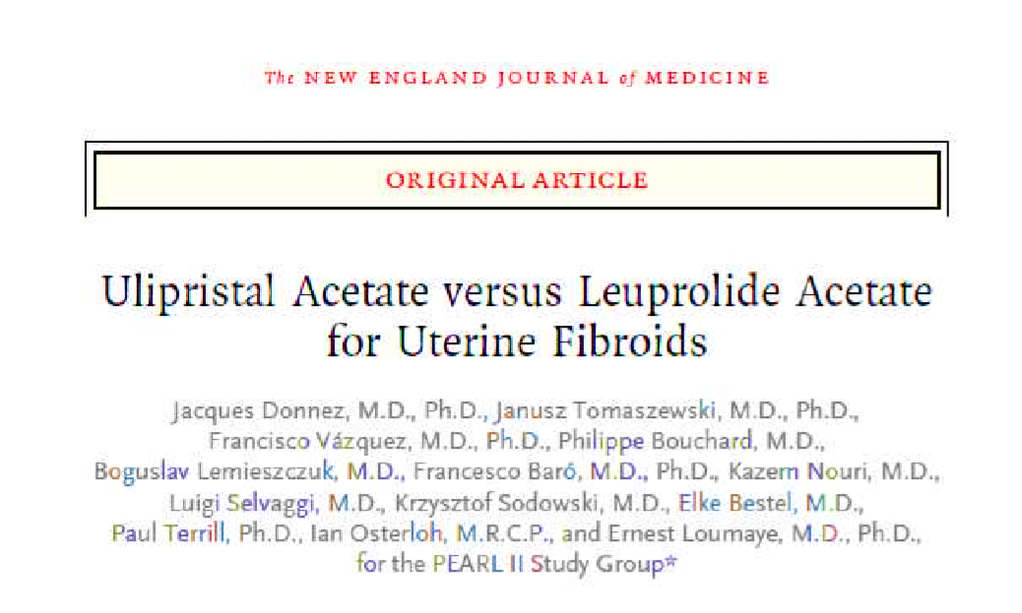
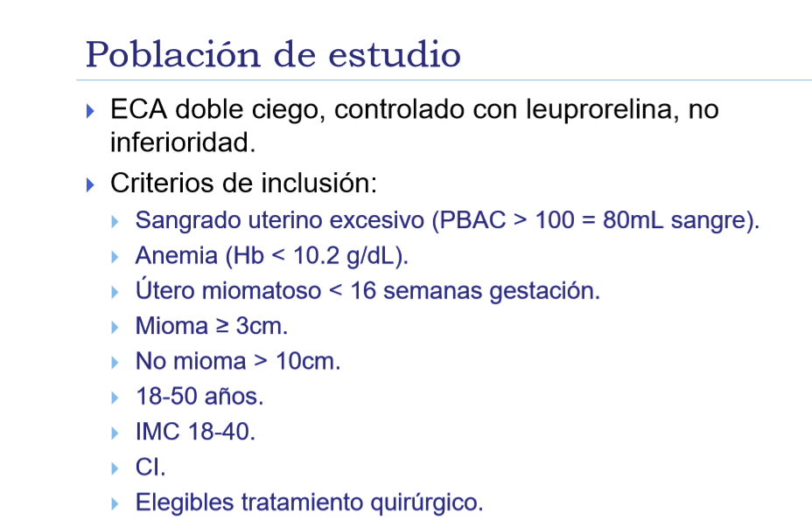
PEARL II

Slide 14
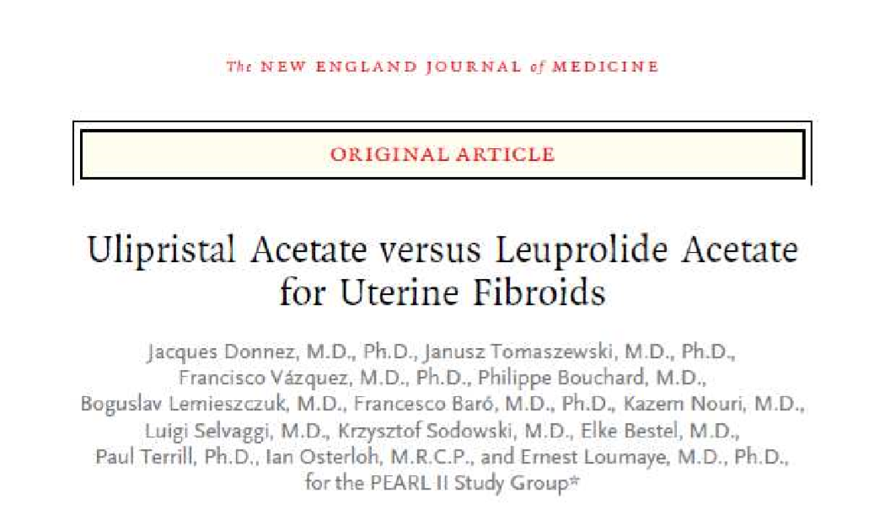
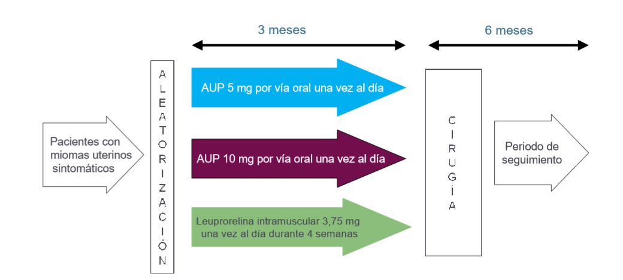
PEARL II

Slide 15
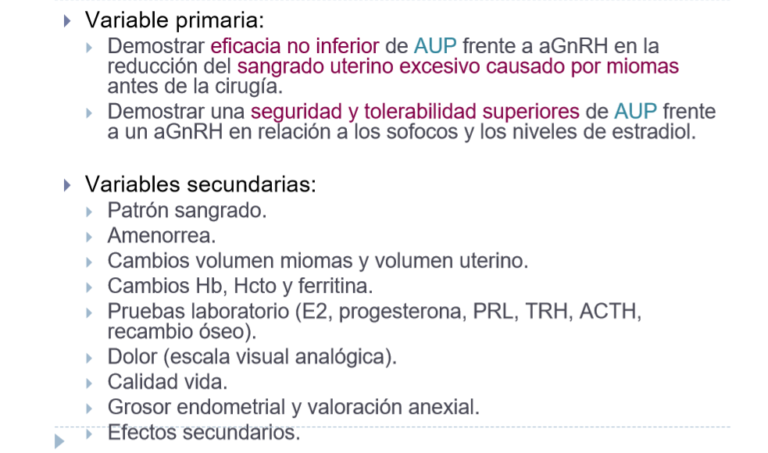
PEARL II. EFICACIA Y SEGURIDAD

Slide 16
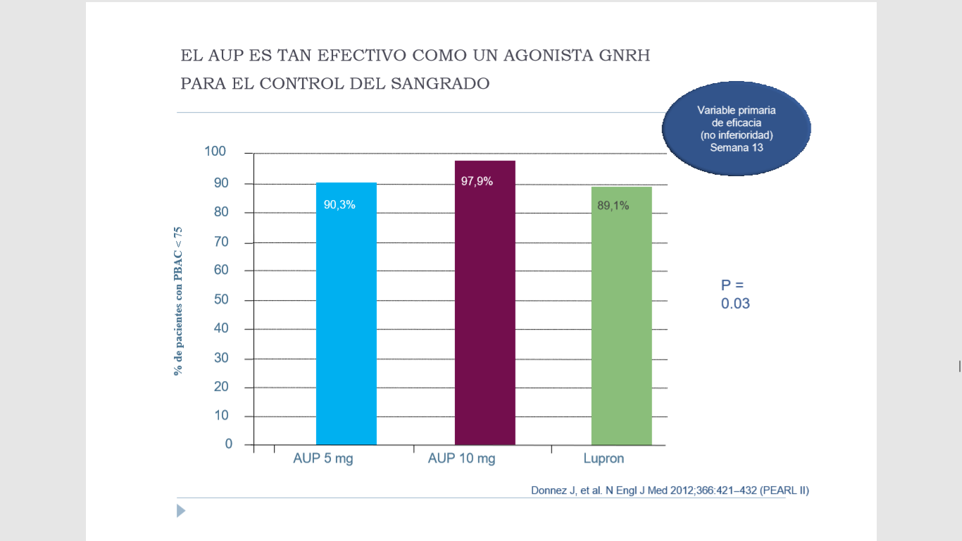
PEARL II. EFICACIA Y SEGURIDAD

Slide 17
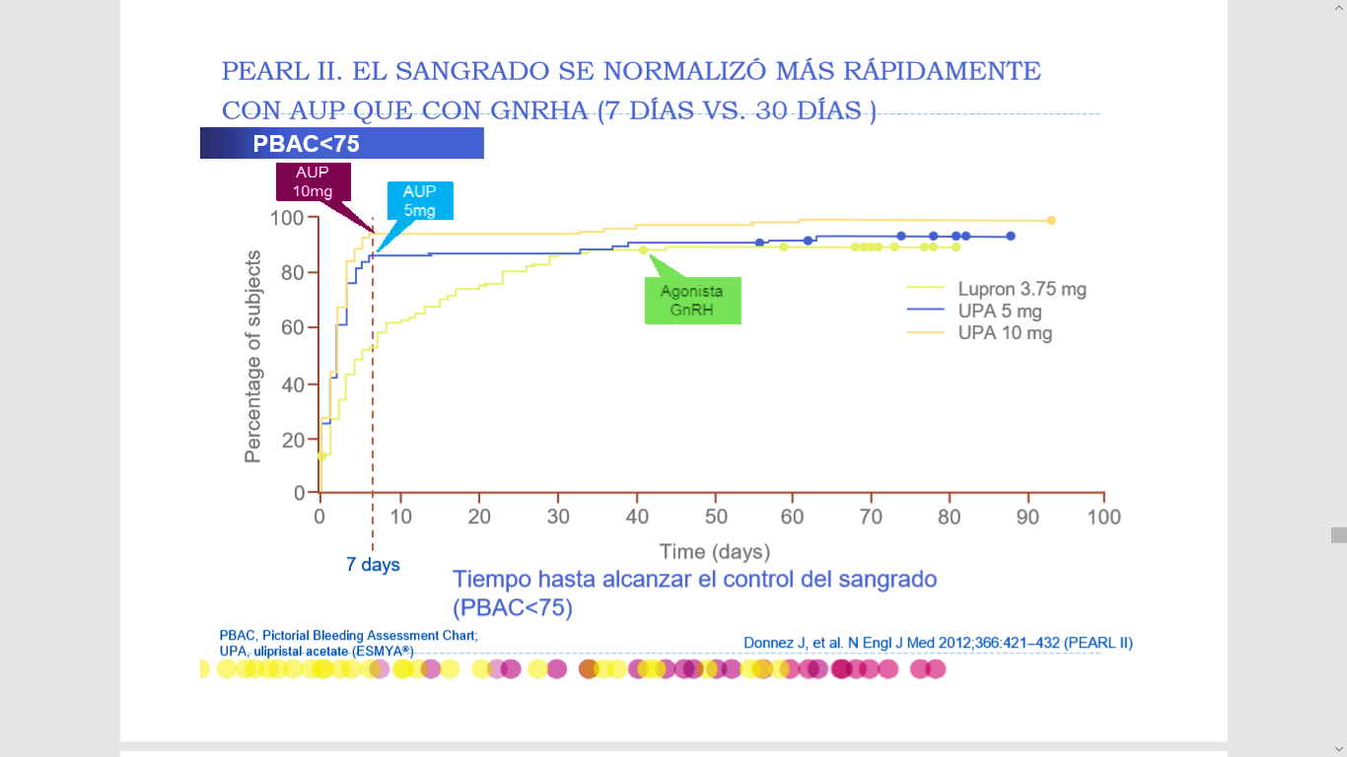
PEARL II. EFICACIA Y SEGURIDAD

Slide 18
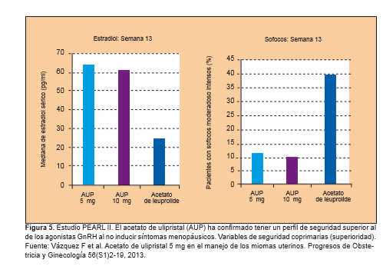
PEARL II. EFICACIA Y SEGURIDAD

Slide 19
EFICACIA AUP

Slide 20
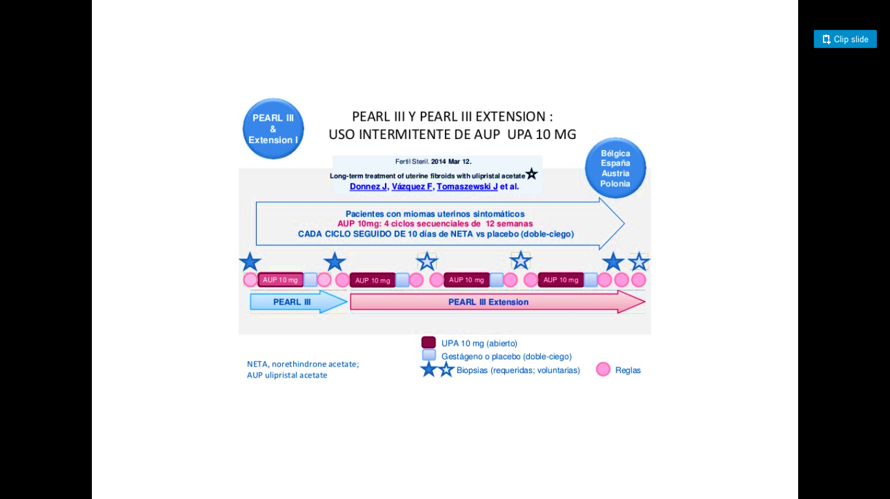
PEARL III. AUP intermitente repetido

Slide 21
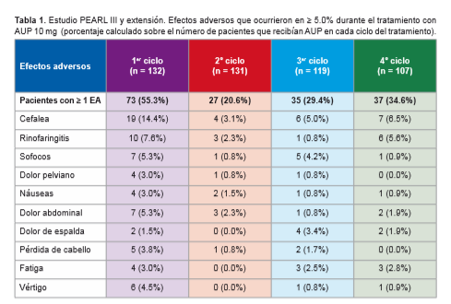
PEARL III. AUP intermitente repetido

Slide 22
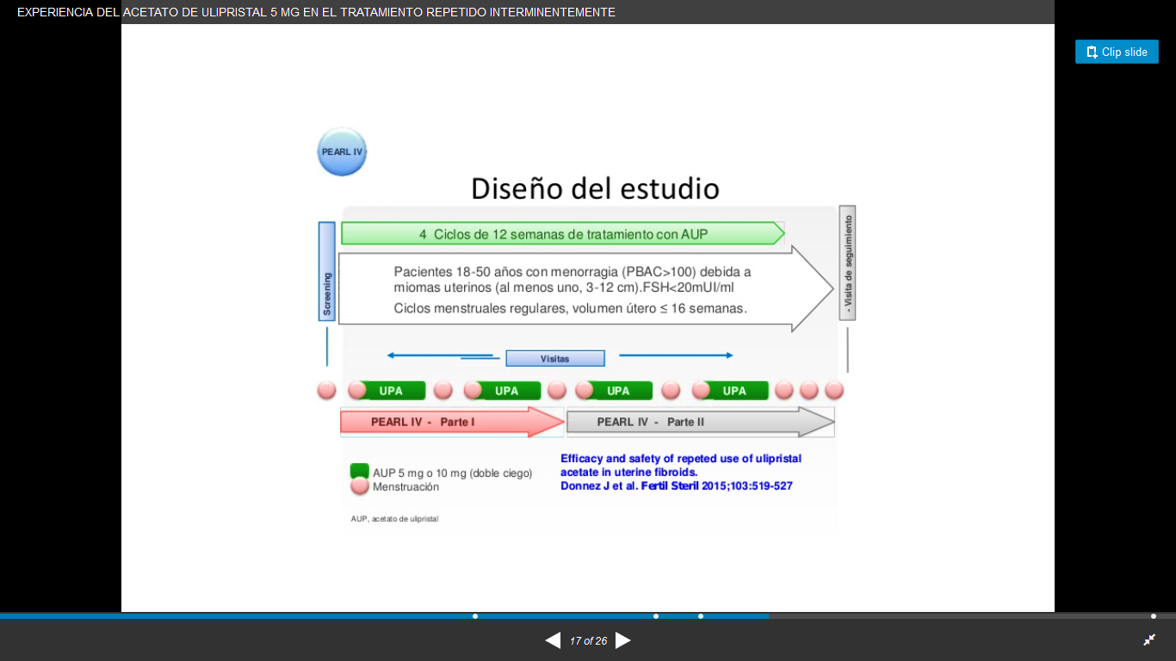
PEARL IV

Slide 23
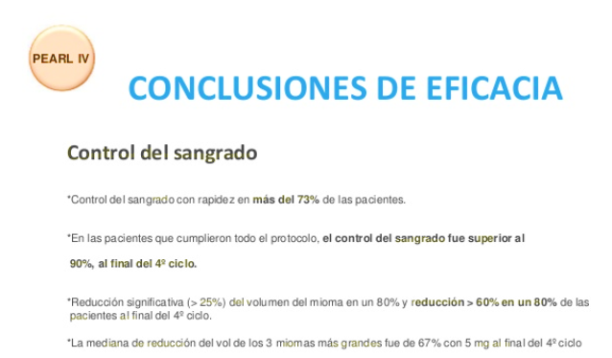
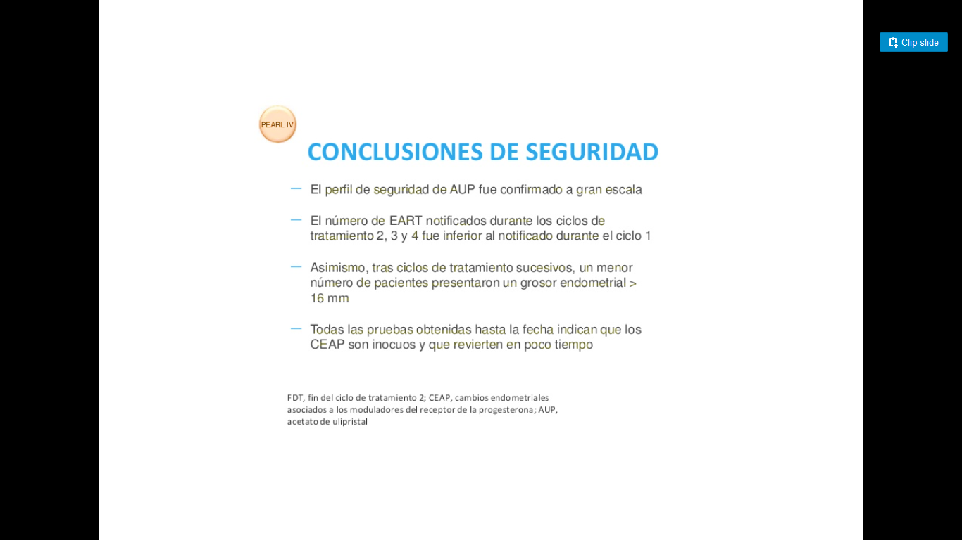
PEARL IV

Slide 24
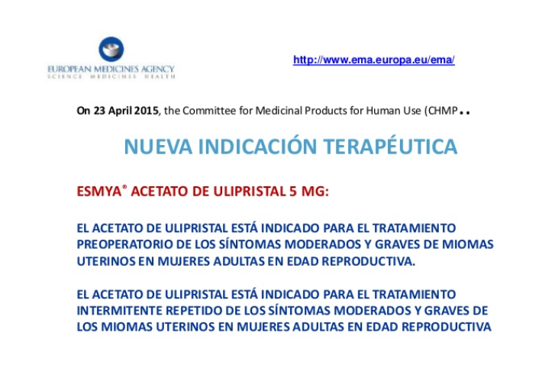

Slide 25
¿Existe un tratamiento IDEAL para los miomas?
Eficaz:
Rápido:
Seguro:
Buena tolerancia:
Baja recurrencia:
Preservación de la fertilidad:
↓ tamaño mioma y controla el sangrado excesivo, mejorando los niveles de Hb
80 % amenorrea en los primeros 7 días
amplio perfil de seguridad. PAEC
menos efectos secundarios, no altera la función ovárica
reducción mantenida a los 6 meses
reanuda menstruación al cese

Slide 26

ALERTA SANITARIA (2017)
Alerta por varios casos de daño hepático grave por Esmya 5mg®. No iniciar nuevos ciclos.
Finalmente la AEMPS en Julio 2018, concluye que la relación riesgo-beneficio de ESMYA sigue siendo favorable.
Aunque existen dudas acerca de la relación de causalidad de Esmya en dichos casos, se han de implementar ciertas medidas para minimizar el riesgo de hepatotoxicidad.

Slide 27
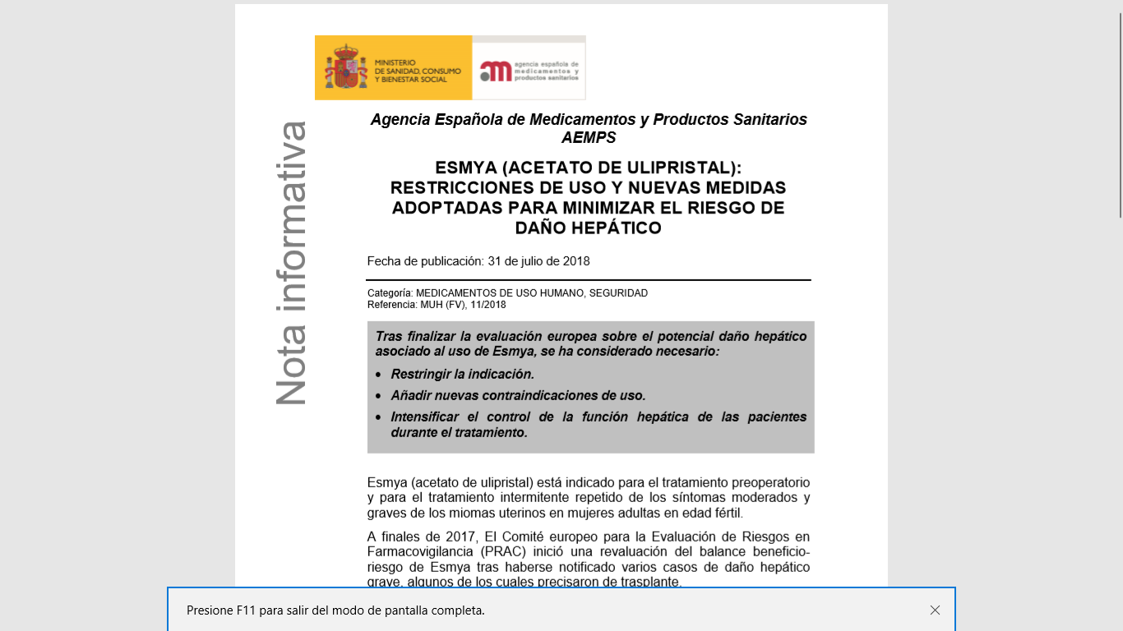
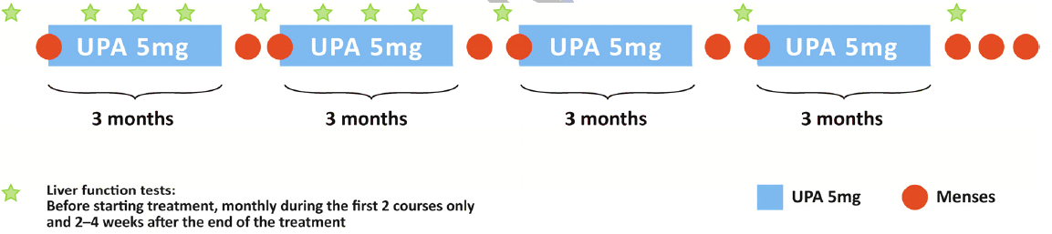
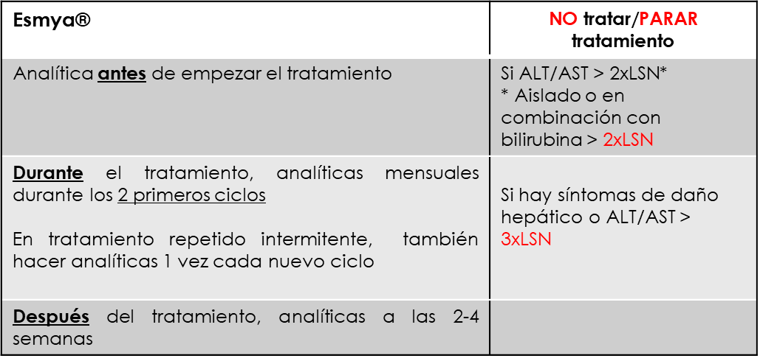
La administración de Esmya está contraindicada en pacientes con trastornos hepáticos subyacentes.
Se deben realizar pruebas de función hepática antes de iniciar cada ciclo de tratamiento, y el tratamiento no se iniciará si las concentraciones de enzimas hepáticas son superiores a 2 veces el límite superior de la normalidad (LSN).
Se realizarán pruebas de función hepática una vez al mes durante los dos primeros ciclos de tratamiento, y entre dos y cuatro semanas después de finalizar el tratamiento. Si las concentraciones de enzimas hepáticas superan 3 veces el LSN, se interrumpirá el tratamiento.

Slide 28
iv. La caja del medicamento incluirá una tarjeta para informar a las pacientes de la necesidad de controles hepáticos y de contactar con su médico en caso de síntomas de daño hepático (cansancio, piel amarillenta, orina oscura, náuseas y vómitos).
v. El tratamiento con Esmya debe ser iniciado y supervisado por médicos con experiencia en el diagnóstico y el tratamiento de los miomas uterinos.

Slide 29
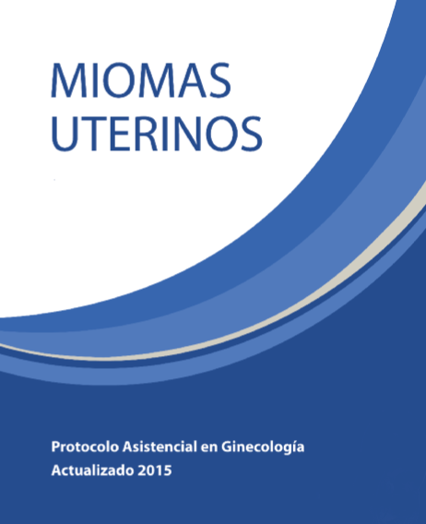
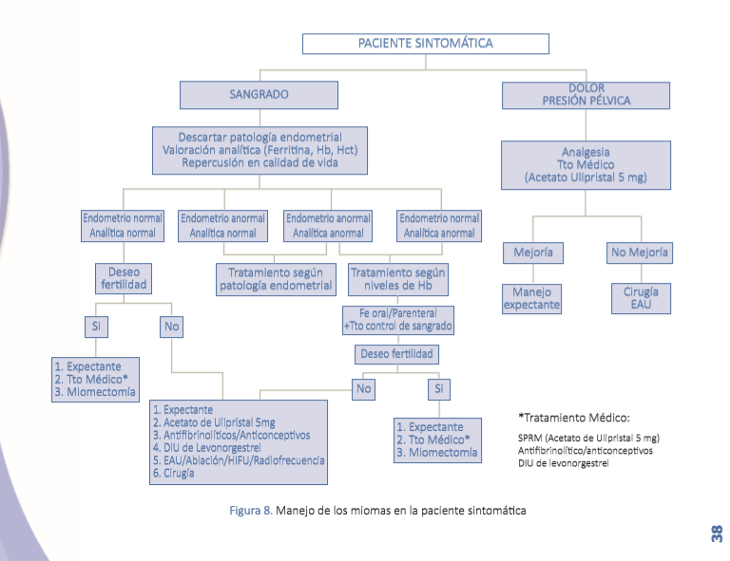
PROTOCOLO SEGO

Slide 30
Updated Nov 18

Slide 31
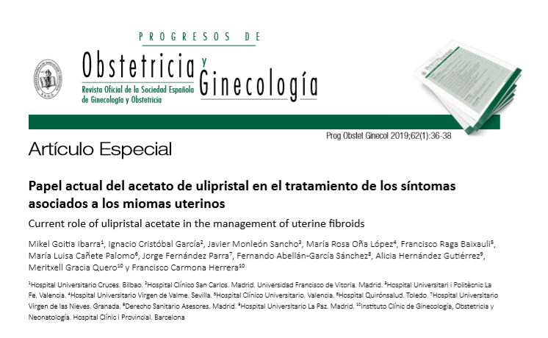
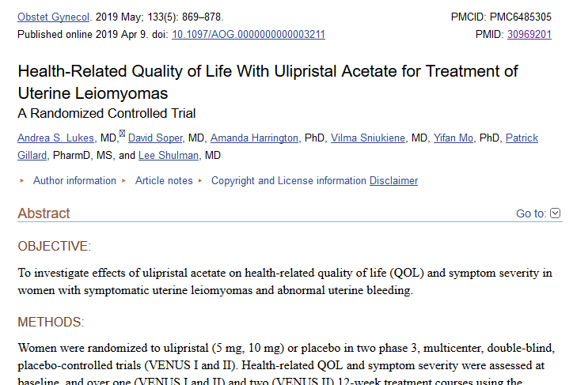
El AUP ha supuesto una revolución en el tratamiento de los miomas. Hoy en día es el único fármaco con indicación en ficha técnica para el tratamiento a largo plazo de miomas con síntomas moderados o graves. Está considerado como el tratamiento médico de mayor efectividad en el control de los síntomas asociados a los miomas uterinos, y ha demostrado su seguridad y eficacia en varios ensayos clínicos

Slide 32

CONCLUSIONES
ESMYA® ha sido examinado exhaustivamente
La relación riesgo–beneficio de ESMYA® continúa siendo favorable
Los efectos beneficiosos probados de ESMYA® son:
  Control del sangrado rápido
  Reducción acumulada con el uso repetido, y mantenida del volumen
  Buena tolerancia
  Seguro
  Tratamiento preoperatorio (cirugía en mejores condiciones, más sencilla, menos agresiva)
  Tratamiento intermitente repetido (evita/postpone cirugía)
¿TRATAMIENTO IDEAL?

Slide 33

Y ahora una vez informado …
TÚ DECIDES

